Slide 1
Презентация к блоку познавательно-развивающих занятий
«Истории учиться всегда пригодится»
(в рамках авторского проекта по гражданско-патриотическому воспитанию дошкольников)
2012 год
Муниципальное дошкольное образовательное учреждение
детский сад № 22 п. Междуречье
Кольского района Мурманской области
Маннанова Светлана Ивановна,
старший воспитатель

Slide 2
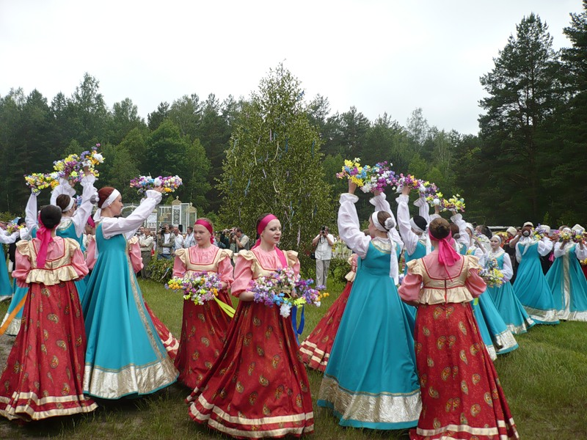
С чего начинается Родина…

Slide 3
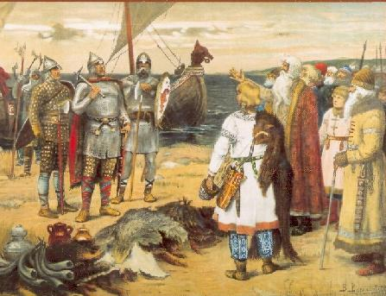
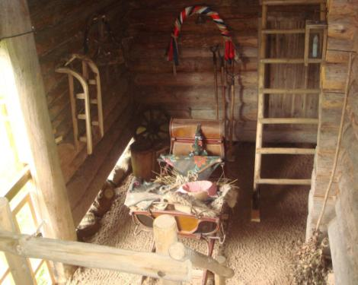
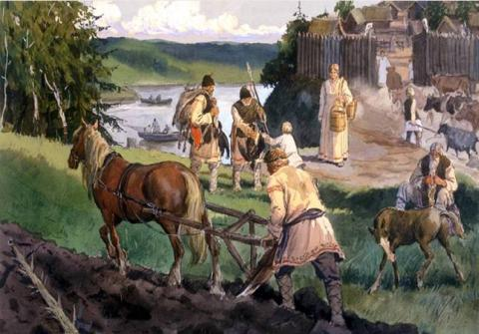
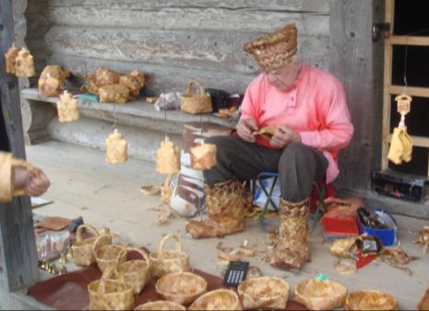
Русь изначальная…
Так жили раньше наши предки - славяне

Slide 4
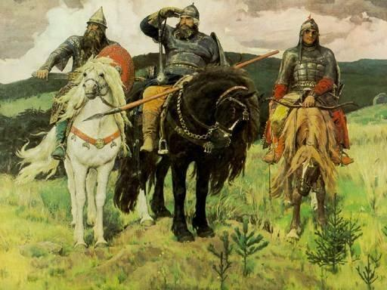
Богатыри славной Руси… В. Васнецов «Богатыри»

Slide 5
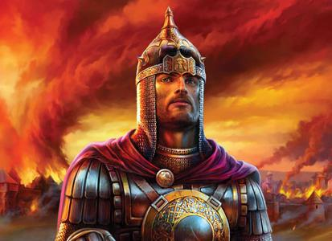
Князь Рюрик – основатель государства Российского

Slide 6
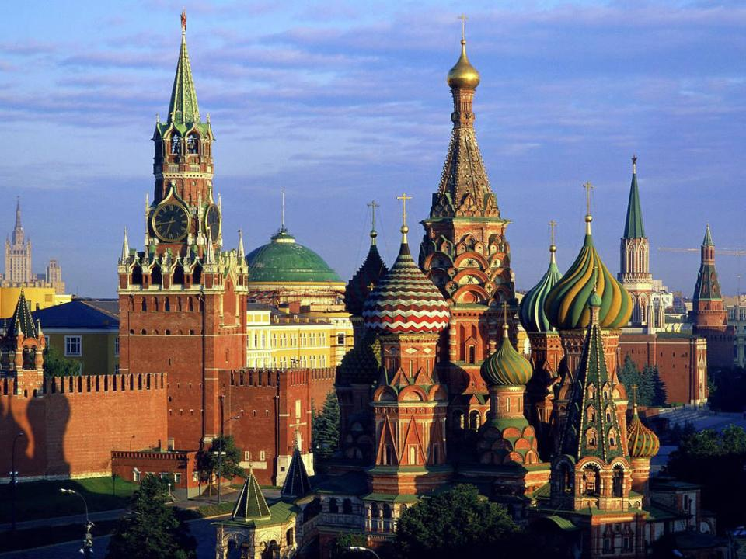
Наша столица – город-герой

Slide 7
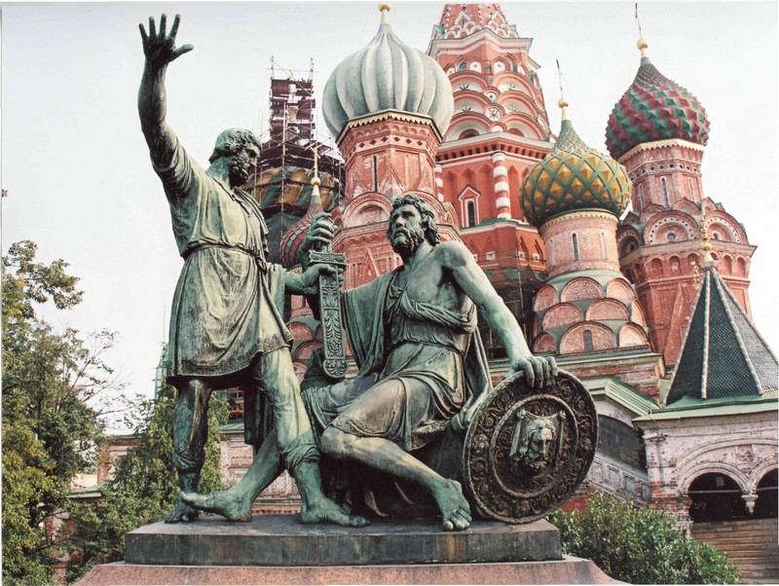
Отчизны верные сыны…
Памятник К.Минину и Д.Пожарскому

Slide 8
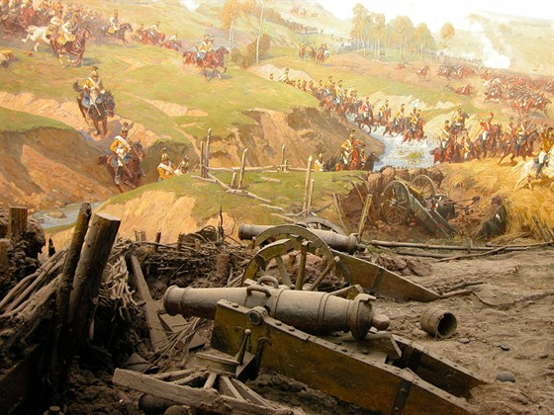
Недаром помнит вся Россия
про День Бородина…

Slide 9
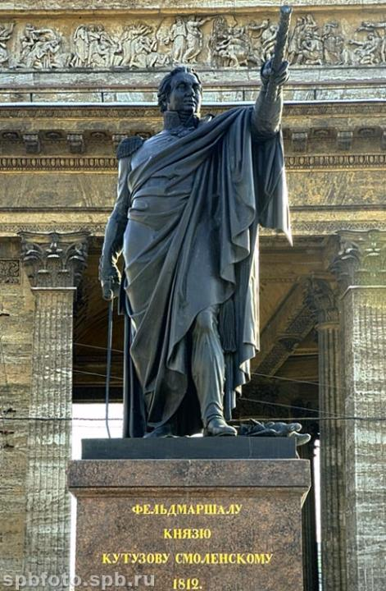
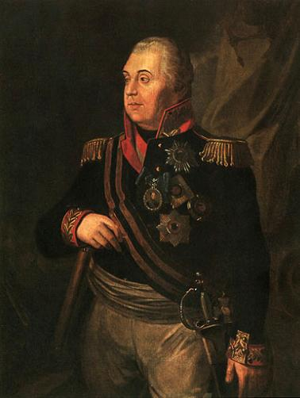
Памятник М. И. Кутузову и славным сынам русского народа

Slide 10
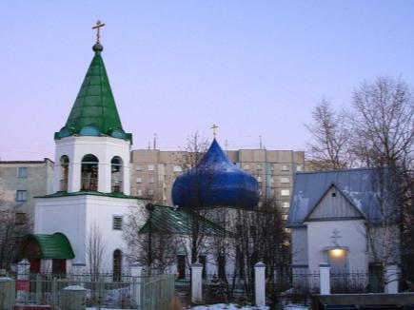
Мы граждане Великой России
кроссворд
1
Р
У
С
Ь
Церковь Пресвятой Богородицы
Кольский район Мурманской области
1. Как называлась наша страна в древние времена?

Slide 11
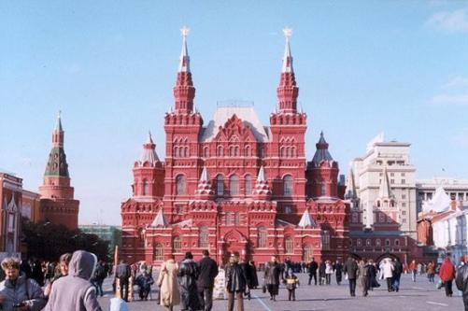
1
Р
У
С
Ь
2
М
О
С
К
В
А
Красная площадь
2. Назовите столицу нашей Родины.

Slide 12
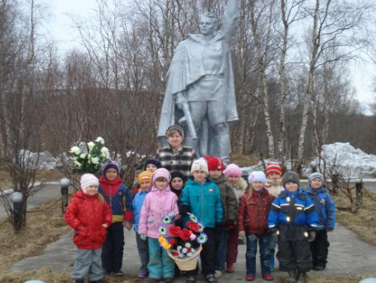
1
Р
У
С
Ь
2
М
О
С
К
В
А
Памятник защитникам Отечества
п. Междуречье
Кольский район Мурманской области
3
Г
Е
Р
О
Й
3. Человек, который совершает подвиги, защищая Отечество.

Slide 13
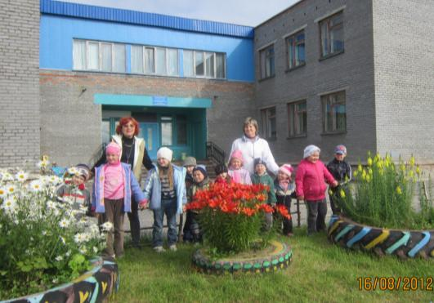
1
Р
У
С
Ь
2
М
О
С
К
В
А
Детский сад № 22 «Северяночка»
п. Междуречье
Кольского района Мурманской области
3
Г
Е
Р
О
Й
4
Р
О
Д
И
Н
А
4. Как называется место, где человек родился?

Slide 14
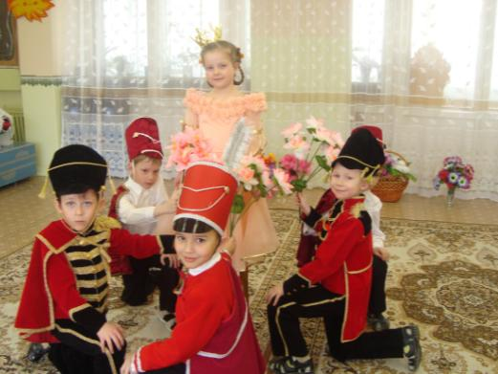
5
И
1
Р
У
С
Ь
Т
2
М
О
С
К
В
А
3
Г
Е
Р
О
Й
Фрагмент литературно-музыкальной композиции «Уж постоим мы головою за Родину свою» МДОУ № 22
п. Междуречье Кольского района Мурманской области
4
Р
О
Д
И
Н
А
Я
5. Правдивый рассказ о прошлом.

Slide 15
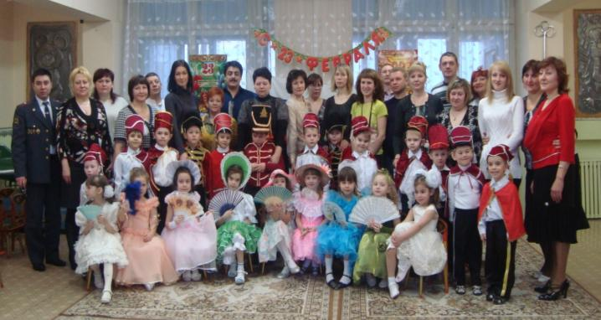
Дети, родители, педагоги - участники проекта «Истории учиться всегда пригодится 2012 г.» МДОУ д/с № 22
п. Междуречье Кольского района Мурманской области
Презентацию составила
старший воспитатель:
Маннанова Светлана Ивановна
МДОУ детский сад №22 п. Междуречье
Кольского района Мурманской области
2012 г.

